Slide 1
Эстетическое воспитание детей с ОВЗ на занятиях по изодеятельности. Материалы и техники (Из опыта работы)
Автор: Борисова А.И.
*В презентации использованы работы детей МБОУ НШДС ОВЗ, выполненные
совместно с педагогом.
г.о. Мытищи 2017

Slide 2
Для детей с ОВЗ выполнение любого практического задания сопряжено со многими трудностями. В той или иной степени почти каждому ребенку нужна индивидуальная помощь.

Slide 3
Если воспитатель ставит чисто диагностическую цель: увидеть, что может сделать ребенок самостоятельно, без помощи взрослого, руководствуясь только рекомендациями и наглядным примером, тогда стоит предоставить ребенку свободу.

Slide 4
При совместной работе воспитателя и детей возможно создание действительно эстетических работ, которые можно использовать для украшения помещения группы, для оформления выставки.

Slide 5
Учитывая слабую познавательную активность детей с ОВЗ, мы стараемся повысить их мотивацию к художественному творчеству, подбирая доступные, интересные техники и материалы.
Аппликация
Работа с природным материалом.
Пластилинография
Бумагопластика, оригами

Slide 6
дети с ОВЗ в развитии изобразительной деятельности больше зависят от педагога, Поэтому его роль и ответственность особенно значительны. Почти в каждой работе видна его направляющая и организующая деятельность.

Slide 7
Даже индивидуальные детские работы могут радовать глаз и вызывать эстетические чувства, если воспитатель продумал композиционное и цветовое решение, заданы определенные пропорции, соотношения масштабов фона и предмета.

Slide 8
Особое значение имеют коллективные работы. В данном случае важно придумать такой художественный образ, чтобы дети могли принять участие в его создании. Хорошо когда замысел работы связан с непосредственными детскими впечатлениями, с наблюдением природы, временами года, с праздниками и т.д. Обрывная аппликация «В зимнем лесу» выполнена из белой и тонированной бумаги пастельных тонов, Снег - из салфетки.

Slide 9
Богатый материал для творчества дает нам осень: это листья, семена, шишки. Работа с природным материалом очень полезна для обогащения тактильных ощущений детей, для развития мелкой моторики. Снежинки из семян дыни.

Slide 10
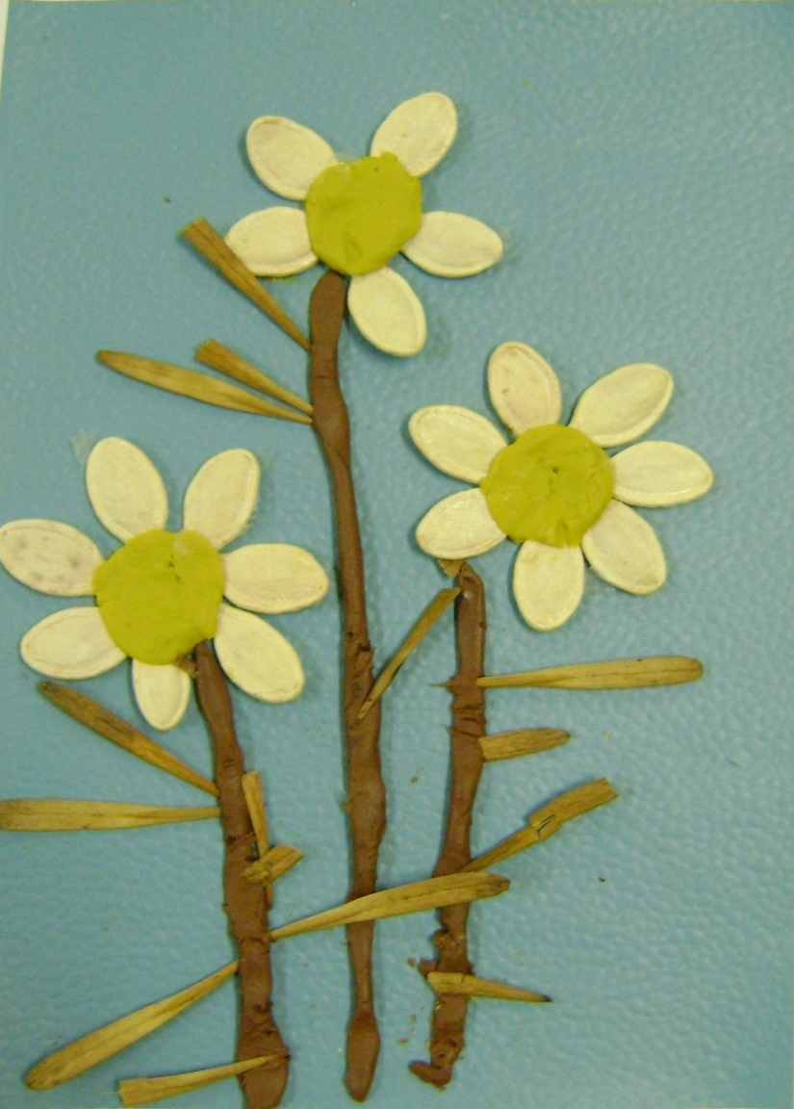
Цветы из природного материала и пластилина

Slide 11
Пластилинография – эта техника, особенно любима нашими детьми. Рисование пластилином, растирание пластилина по поверхности, отщипывание, скатывание комочков и жгутиков развивает мелкую моторику и координацию движений.

Slide 12
«Рыбки в аквариуме» очень эффектная работа из разноцветных комочков и жгутиков пластилина.

Slide 13
«Бумагопластика (оригами). Красные тюльпаны». Использование простых приемов конструирования из бумаги на основе квадрата позволяет создавать выразительные образы.

Slide 14
Веточки клена выполнены из цветной бумаги в технике оригами.

Slide 15
Аппликация, пожалуй, самая доступная техника для детей с овз. В этой технике мы часто делаем коллективные работы.«Осеннее дерево», «Синички» - работы, выполненные в технике аппликации.

Slide 16
Работы, Посвященные Дню Победы, коллективное творчество в технике аппликации.

Slide 17
Приобщение к изобразительному творчеству расширяет и обогащает познавательный, эмоциональный, нравственный опыт ребенка. Этим и определяются цели совместной художественно-творческой деятельности педагога и детей. Такие занятия раскрепощают детей, развивают их творческий потенциал, приобщают к миру красоты, учат добру и взаимопониманию.

